Slide 1
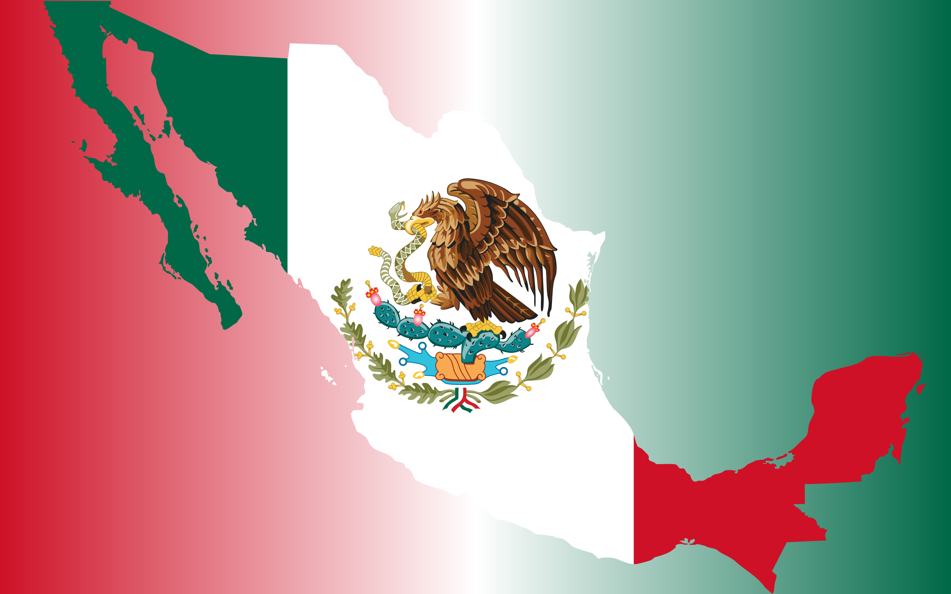
«Правовая система Мексики»
Выполнила студентка ЮЮГ-341
Пурзикова О. А.
Руководитель практики от кафедры:
Кандидат юридических наук
Тарасенко Ю.А.

Slide 2
Государственное устройство
2. Общая характеристика правовой системы Мексики
3. Гражданское право Мексики и смежные с ним отрасли права
4. Уголовное право и процесс в Мексике
5. Судебная система и органы контроля в Мексике

Slide 3
1. Государственное устройство Мексики
По форме государственно-территориального устройства Мексика федерация, в состав которой входят 31 штат и столичный федеральный округ.
Политический режим - либеральный (сочетает элементы демократии и бюрократического авторитаризма).
Законодательная власть принадлежит двухпалатному Национальному конгрессу
Сенату из 128 человек, избираемых на 6 лет (половина сенаторов избирается каждые 3 года)
Палате депутатов из 500 депутатов, избираемых на 3 года.
Главная функция конгресса состоит в принятии законов и декретов по вопросам, отнесенным к компетенции федерации.
Право законодательной инициативы принадлежит Президенту Республики, депутатам и сенаторам Национального конгресса; законодательным органам штатов.

Slide 4
устанавливать налоги, необходимые для покрытия бюджетных расходов
принимать в федерацию новые штаты, образовывать в границах уже существующих штатов новые
утверждать и упразднять федеральные должности, определять, увеличивать или уменьшать должностные оклады
Конгресс полномочен
объявлять войну, учитывая предоставляемые исполнительной властью данные
объявлять амнистию осужденным судебными органами федерации
определять принципы, на основе которых исполнительная власть может выпускать займы под обеспечение государства, утверждать такие займы, подтверждать государственный долг

Slide 5
назначать руководителей и других служащих ведомства Контролера казначейства
утверждать федеральный бюджет; наблюдать за точным исполнением ведомством Контролера казначейства своих функций
одобрять назначение членов Высокого суда Федерального округа, предоставляемых Президентом Республики
Палата представителей полномочна
наблюдать за точным исполнением ведомством Контролера казначейства своих функций
рассматривать обвинения, предъявляемые государственным должностным лицам, указанным в Конституции, в связи с совершением ими должностных преступлений

Slide 6
утверждение назначенных Президентом послов, дипломатических представителей, генеральных консулов, высших должностных лиц казначейства, полковников и других высших чинов национальной армии, флота и военно-воздушных сил
дача согласия на использование Президентом Республики национальной гвардии за пределами соответствующих штатов, определяя необходимую потребность в вооруженной силе
уполномочивание Президента направлять национальные войска за пределы территории страны, разрешение иностранным войскам проход через государственную территорию и флотам держав пребывание в мексиканских водах свыше одного месяца
К исключительной компетенции Сената относитсяё
выступление в качестве жюри присяжных для вынесения приговора политическим судом о правонарушениях и упущениях государственных должностных лиц, действующих в ущерб основным общественным интересам и нарушающих свои служебные обязанности
провозглашение в случае отсутствия всех конституционных властей в штате необходимость назначения временного губернатора
анализ внешней политики, утверждение международных договоров и дипломатических соглашений, заключаемые исполнительной властью федерации
одобрение назначения членов Верховного суда федерации, представляемых Президентом Республики, а также удовлетворение заявлений об отпуске или отставке.

Slide 7
Обе Палаты конгресса имеют право создавать комиссии для расследования деятельности федеральных министерств, административных департаментов и предприятий с преобладающим государственным участием.
В период между сессиями Конгресса действует Постоянная комиссия в составе 39 членов, из которых 15 являются депутатами и 14 - сенаторами, назначенными соответствующими Палатами на последнем заседании перед закрытием сессии.

Slide 8
одобрять назначения членов Верховного суда федерации и членов Высокого суда Федерального округа, представленных Президентом Республики, а также удовлетворять заявления об отпусках членов Верховного суда
давать согласие на использование национальной гвардии
созывать по своей инициативе или по предложению исполнительной власти внеочередные сессии Конгресса или одной Палаты, для чего в обоих случаях необходимо 2/3 голосов присутствующих членов
Постоянная комиссия, кроме полномочий, специально предусмотренных Конституцией, вправе
принимать в период между сессиями Конгресса федерации законопроекты и предложения, направляемые в Палаты, и передавать их для заключения в комиссии Палаты, чтобы рассмотреть на ближайшей сессии
принимать в надлежащих случаях присягу при вступлении в должность Президента Республики, членов Верховного суда Республики и членов Высокого суда Федерального округа
утверждать произведенные Президентом Республики назначения послов, дипломатических представителей, генеральных консулов, высших должностных лиц казначейства, полковников и других высших чинов национальной армии, флота, военно-воздушных сил в порядке, установленном законом

Slide 9
Глава государства и правительства - Президент, избираемый на 6-летний срок без права переизбрания. Президент Республики является стержневой фигурой в конституционном механизме государственной власти Мексики.
назначает и увольняет высших должностных лиц федерации и федерального округа
возглавляет вооруженные силы
руководит всем государственным аппаратом
право законодательной инициативы
В качестве главы исполнительной власти Президент
обладает правом вето
вправе вводить ЧП, приостанавливать действие конституционных гарантий, реализовывать возможность федеральной вмешательства во внутренние дела штатов
декреты, имеющие силу закона

Slide 10
2. Общая характеристика правовой системы Мексики
Правовая система Мексики в целом относится к романо-германской правовой семье, входя в ее обособленную латиноамериканскую группу. Как и у многих других государств этой группы, она сформировалась на основе четырех правовых культур: индейской, испанской, французской и англо-американской. Ее изначальной основой выступила социально-нормативная система коренного населения - индейцев, сохранившаяся отчасти до сих пор, особенно в сфере организации и деятельности сельских общин. Испанские колонизаторы были вынуждены их признать и санкционировать существование индейских правовых и доправовых норм.
Добившись в 1821 г. независимости, Мексика приступила к созданию национальной правовой системы. При этом в качестве модели было избрано законодательство буржуазной Франции. Идея создания логически стройной системы кодифицированного права, выдвинутая французскими просветителями и юристами, была созвучна либеральным настроениям молодой мексиканской буржуазии.
Основы новой правовой системы заложила демократическая Конституция 1917 г., пронизанная духом антиклерикализма (социального движения, направленного против духовенства, религиозных организаций и их власти – политической, экономической), этатизма (активного вмешательства государства во все сферы общественной и частной жизни) и политической идее о необходимости солидарности и стремления к компромиссу, социальному сотрудничеству и духовному доверию среди различных слоёв общества, в том числе, классов, партий и групп интересов.
Новый этап в развитии мексиканской правовой системы начался после буржуазно-демократической революции 1910-1917 гг., носившей антифеодальный и антиимпериалистический характер. Пришедшее к власти правительство приступило к глубоким социальным реформам.

Slide 11
С XIX в. сложилась своеобразная система контроля за конституционностью законов в виде процедуры "ампаро", впоследствии воспринятой правовой доктриной и государственной практикой других стран континента
Конституция предоставила государству возможность изымать частную собственность в интересах общества, активно вмешиваться в экономические и социальные процессы.
Конституция Мексики раньше, чем это имело место в развитых капиталистических странах, признала в ст.123 важные социальные права трудящихся: 8-часовой рабочий день, особые условия для женщин и подростков, еженедельный день отдыха, ежегодные отпуска, послеродовой отпуск для женщин и т.д. Впервые провозглашалось право рабочих объединяться в профсоюзы и право на забастовку.
Низший уровень нормативно-правового регулирования составляют муниципальные акты. В соответствии с Конституцией муниципалитеты уполномочены издавать в соответствии с нормами, которые должны быть установлены законодательными органами штатов, постановления о порядке и надлежащем управлении, а также административные регламенты, циркуляры и положения общего характера в рамках своей компетенции.
Судебная практика в Мексике, в отличие от других стран Латинской Америки и вообще стран континентальной системы права, признается источником права. Здесь сложился институт, получивший название "обязательного прецедентного права", согласно которому решения некоторых судов становятся обязательными для судов равной и нижестоящей инстанций.

Slide 12
3. Гражданское право Мексики и смежные с ним отрасли права
Гражданское право Мексики сложилось на основе синтеза испанских цивилистических традиций и положений Французского гражданского кодекса (ФГК) 1804 г. ГК мексиканского штата Оахака, три книги которого были приняты соответственно в 1827, 1828 и 1829 гг., стал первым самостоятельным гражданским кодексом в Латинской Америке.
Этот кодекс хотя и заимствовал наиболее общие принципы ФГК и следовал его структуре, но отличался от последнего как в количественном (по числу статей он меньше ФГК), так и в качественном отношении (в определенной степени был приспособлен к социально-экономическим реалиям страны в тот период). Он намного опередил кодификацию гражданского законодательства и в других штатах Мексики, где вплоть до второй половины XIX в. действовало старое колониальное право.
Первый Гражданский кодекс Мексики был принят в 1870 г. и во многом воспроизводил одновременно ГК и ГПК Франции. Результатом реформы стал новый ГК 1884 г., объем которого значительно сократился по сравнению с Кодексом 1870 г. за счет вывода из него большого раздела, регулирующего гражданский процесс.
Оба кодекса не могли удовлетворить потребностям нового мексиканского общества с его резко ускорившимися темпами промышленного развития и ростом популярности идей социальной солидарности.

Slide 13
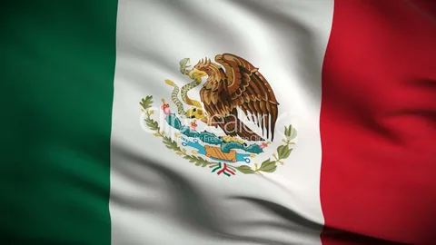
Действующий Федеральный ГК (полное наименование "Гражданский кодекс Федерального округа и федеральных территорий" был принят в 1928 г. (вступил в силу в 1932 г.). Он применяется к лицам, находящимся в Федеральном округе или на федеральных территориях, а также ко всем лицам в пределах национальной территории в случаях, когда его положения дополняют законодательство штатов либо когда стороной в гражданско-правовом споре выступает федерация, а также в некоторых иных случаях, прямо указанных в законе.
ГК состоит из 4 книг: I - О лицах; II - О вещах; III - О наследовании; IV - Об обязательствах.
К традиционному делению собственности на движимую и недвижимую он добавил деление на частную и публичную. Публичную собственность составляет имущество, принадлежащее федерации, штатам, а также муниципальным органам (ст.765).
Конституция 1917 г. (ст.27) признавала недействительными массовые конфискации общественных земель, осуществленные латифундистами, церковью и иностранными компаниями, предписывала принятие в целях "справедливого распределения общественных богатств" необходимых законодательных мер по раздроблению латифундий, развитию мелкой земельной собственности, образованию новых сельскохозяйственных общин (эхидос). В то же время Конституция укрепляла чисто капиталистический порядок земельных отношений, предусматривая, что при разделе латифундий и конфискации излишков земли не может затрагиваться собственность, составляющая менее 100 га орошаемой земли.
В более прогрессивном духе, чем предшествующие, ГК 1928 г. регулирует брачно-семейные отношения. Весьма новыми для Латинской Америки того периода явились нормы Кодекса, уравнявшие супругов в имущественных и родительских правах, признавшие права внебрачных детей, а также определенные права за женщиной, находящейся с мужчиной в фактических брачных отношениях. Действующий Кодекс допустил расторжение брака по широкому кругу оснований, включающему взаимное согласие супругов (ст.267).

Slide 14
Торговое право Мексики, так же, как и правовая система страны в целом, испытало влияние испанских, французских и североамериканских правовых традиций. Основным источником торгового права является Торговый кодекс (ТК) 1889 г. (действует в редакции 1956 г.), составленный во многом по образцу Французского торгового кодекса 1807 г. В отличие от ГК, ТК Мексики является актом общефедерального действия. В дополнение к нему были приняты: Закон о патентах 1928 г., Общий закон о ценных бумагах и кредитных операциях 1932 г., Общий закон о кредите 1932 г., Закон о промышленной собственности 1942 г., законы о компаниях 1934 г., о банках и др.
Конституция Мексики, отвергает принцип государственного невмешательства в экономическую жизнь и предусматривает рост функций государства в различных сферах общественной жизни на основе так называемого социального партнерства. Согласно Конституции государство планирует, координирует и направляет деятельность в области национальной экономики и руководит ею (ст.25).
Трудовое право Мексики является одним из наиболее обширных и высокоразвитых, превосходя по объему предоставляемых работникам гарантий законодательство почти всех развивающихся и многих развитых стран. Первые в Мексике законы о несчастных случаях на производстве были приняты в некоторых штатах (Мехико, Новый Леон) еще в 1903-1906 гг., однако подлинный расцвет мексиканского трудового права связан с победой демократической революции 1910-1917 гг.
УК Мексики содержит сравнительно большой перечень наказаний и мер безопасности, причем все они без какого-либо разграничения перечисляются в ст.24. Некоторые из мер безопасности (лишение прав) могут назначаться на неопределенные сроки.
Ни один из 31 штата Мексики не имеет в своем кодексе наказания в виде смертной казни, и оно не применялось несколько десятилетий. Последняя казнь была произведена в 1937 г.
Уголовный процесс в Мексике сочетает элементы романо-германской и англо-американской моделей. В значительной мере он регулируется нормами Конституции 1917 г., создатели которой стремились предусмотреть в этом документе максимум процессуальных гарантий. Другими источниками уголовно-процессуального права Мексики являются федеральный УПК 1931 г., действующий в отношении Федерального округа и вопросов федерального ведения, и уголовно-процессуальные кодексы штатов. Действует также федеральный Кодекс военной юстиции 1933 г.

Slide 15
5. Судебная система и органы контроля Мексики
Мексиканская судебная система разделена на федеральные суды и суды штатов, которые применяют соответственно федеральное и местное законодательство.
ВС Республики является высшим судом страны; он состоит из 21 основного и 5 дополнительных членов и действует в составе Пленума или Палат. Дополнительные члены участвуют в работе Пленума лишь тогда, когда замещают членов Верховного суда. Верховный суд ежегодно избирает из своего состава председателя, который может быть переизбран.
Федеральная судебная система возглавляется Верховным судом и состоит из коллегиальных окружных судов, унитарных окружных судов, районных судов и, в соответствии с конституционной поправкой, вступившей в силу с 1995 г., Федерального суда присяжных и Федерального судебного совета.
Судебная реформа 1995 г. наделила ВС полномочием лишать силы любой закон или подзаконный акт ввиду его неконституционности (запрос о проверке конституционности могут вносить 1/3 членов конгресса, 1/3 членов конгрессов штатов и генеральный прокурор). Таким образом, ВС Мексики является теперь органом конституционного контроля.

Slide 16
Суды федерации рассматривают:
1) все споры по гражданским и уголовным делам, которые возникли в связи с исполнением и применением федеральных законов или международных договоров, заключенных мексиканским государством. Когда названные споры затрагивают только частные интересы, они могут быть по выбору истца рассмотрены судьями и судами штатов и Федерального округа;
2) все споры, связанные с морским правом;
3) все споры, в которых одной из сторон выступает федерация;
4) все споры, возникающие между двумя или несколькими штатами или штатом и федерацией, а также между судами Федерального округа и судами федерации или одного штата;
5) все споры, возникающие между штатом и одним либо несколькими жителями другого штата;
6) все дела, касающиеся членов дипломатического и консульского корпуса.

Slide 17
Коллегиальные окружные суды были созданы в 1950 г. в помощь Верховному суду в связи с возросшим объемом дел. Каждый из этих судов состоит из трех магистратов, которые рассматривают и разрешают дела о выдаче приказа о защите прав в отношении окончательных решений ("прямое ампаро"). Они также рассматривают апелляции на решения районных судов и унитарных окружных судов по делам ампаро.
Унитарные окружные суды являются апелляционными судами по делам, относящимся к федеральной юрисдикции. Заседающий в единственном числе магистрат рассматривает апелляции на решения районных судей, а также некоторые дела ампаро.
Районные суды состоят из единственного судьи и имеют двойную юрисдикцию: рассматривают заявления о выдаче приказа о защите прав, поданные против актов государственных органов, нарушающих индивидуальные конституционные гарантии и не являющихся окончательными решениями (дела ампаро в первой инстанции); рассматривают дела, связанные с применением федеральных законов (например, торговые споры).
В 1995 г. был учрежден Федеральный суд присяжных. Он может решать вопросы факта по делам, переданным ему районными судами, а также выносить приговоры по делам о преступлениях, совершенных с помощью прессы против публичного порядка или государственной безопасности страны.

Slide 18
Судебная организация, существующая в Федеральном округе (г. Мехико), применяется в качестве модели для всех штатов. Она состоит из:
а) ВС Федерального округа, который рассматривает в качестве апелляционной инстанции гражданские и торговые дела, возникающие из применения федеральных законов;
б) судов первой инстанции, разрешающих дела, требующие применения местных законов. Имеются специализированные суды первой инстанции для гражданских, торговых, семейных, уголовных дел, а также дел, связанных с арендой и банкротством;
в) мировых судов, обладающих юрисдикцией по малозначительным делам.

Slide 19
Конституция (ст.102) предусматривает институт прокуратуры федерации; должностные лица прокуратуры назначаются и увольняются исполнительной властью в соответствии с законом и находятся под руководством генерального прокурора, который должен удовлетворять условиям, предъявляемым к членам Верховного суда.
Прокуратура поддерживает государственное обвинение в суде по всем делам о преступлениях, нарушающих федеральные законы; в силу этого дает санкцию на арест, сбор и представление доказательств вины привлекаемых к ответственности лиц; наблюдает за правильным ведением дела в суде, с тем чтобы ускорить отправление правосудия; требует применить наказание и участвует во всех действиях, указанных законом.
Генеральный прокурор Республики принимает личное участие в рассмотрении споров между двумя или несколькими штатами федерации, между штатом и федерацией или между различными властями одного и того же штата. Во всех делах, в которых одной из сторон является федерация, в делах, затрагивающих дипломатов и генеральных консулов, и во всех остальных делах, требующих вмешательства прокуратуры федерации, генеральный прокурор участвует лично или через подчиненных ему прокуроров. Генеральный прокурор Республики является советником правительства по юридическим вопросам.

Slide 20
Список использованных источников и литературы
1. Мексиканские Соединенные Штаты. Конституция и законодательные акты // Отв. ред. О.М. Жидков. М., 1986.
2. Правовые системы стран мира. Энциклопедический справочник – 3-е изд., перераб. И доп.//Отв. ред. докт. юрид. наук. проф. А.Я. Сухарев. – М: Издательство НОРМА, 2003.
3. Тимофеева Н.Г. Становление и развитие правовой системы Мексики // Правоведение. 1992. N 2. С. 79-83.
4. Fix-Zamudio H. Mexico // International Encyclopedia of Comparative Law. Vol. 1. 1973. P.M63-78.
5. Herget J.E. Introduction to the Mexican Legal System. Buffalo, 1978.

